Slide 1
Gestion des dommages au domaine public routier
1er février 2023

Slide 2
SOMMAIRE
Présentation du Département de la Loire
Constat
Solution
Commissionnement et assermentation
Procédure de gestion des dommages au D.P.
Etablissement d’un barème des interventions
Formation des Agents assermentés
Participation aux audiences

Slide 3
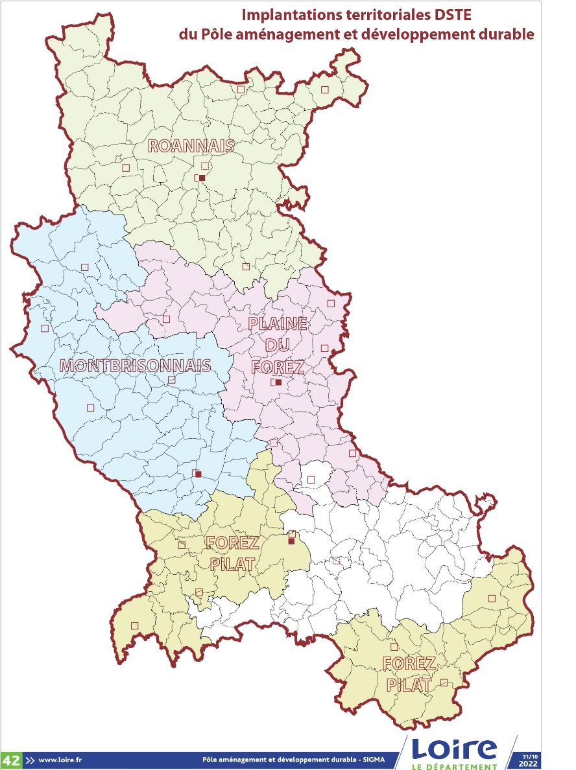
Présentation du Département de la Loire
En chiffres
765 634 Habitants dans la Loire
Entretien et exploitation de 3 232 km de routes départementales
Les moyens financiers :
23 M d’€ d’investissement ;
7,2 M de dépenses de fonctionnement ;
2,65 M de dépenses d’entretien courant.
Les moyens humains :
Services Territoriaux Départementaux (STD)
168 Agents
46 Chefs d’équipe
18 Techniciens contrôleurs (13 RGRS et 5 Contrôleurs ingénierie)
Parc Routier
24 Agents
4 Chefs d’équipe
2 Techniciens

Slide 4
1 – Constat
La multiplicité des dommages au domaine public routier concernent :
  Les glissières de sécurité
  Les panneaux de signalisation
  Les parapets de pont
  Les murs de soutènement….
Ces dommages ne sont pas couverts par notre assureur.
L’importance des coûts pour la Collectivité Territoriale est élevée :
de l’ordre 100 000 à 200 000 euros par an.

Slide 5
2 – Solution
Elle réside notamment dans les dispositions de l’article L 116-2 du Code de la Voirie Routière :
Article L 116-2 du Code de la Voirie Routière :
« Sans préjudice de la compétence reconnue à cet effet à d'autres fonctionnaires et agents par les lois et règlements en vigueur, peuvent constater les infractions à la police de la conservation du domaine public routier et établir les procès-verbaux concernant ces infractions :
3° Sur les voies départementales, les agents du département commissionnés et assermentés à cet effet ;
Les procès-verbaux dressés en matière de voirie font foi jusqu'à preuve contraire. »

Slide 6
Quelles sont les infractions verbalisables ?
C’est l’article R 116-2 du Code de la Voirie Routière qui listent l’ensemble des infractions :
Seront punis d'amende prévue pour les contraventions de la cinquième classe ceux qui :
1° Sans autorisation, auront empiété sur le domaine public routier ou accompli un acte portant ou de nature à porter atteinte à l'intégrité de ce domaine ou de ses dépendances, ainsi qu'à celle des ouvrages, installations, plantations établis sur ledit domaine ;
2° Auront dérobé des matériaux entreposés sur le domaine public routier et ses dépendances pour les besoins de la voirie ;

Slide 7
Quelles sont les infractions verbalisables ? (suite)
3° Sans autorisation préalable et d'une façon non conforme à la destination du domaine public routier, auront occupé tout ou partie de ce domaine ou de ses dépendances ou y auront effectué des dépôts ;
4° Auront laissé écouler ou auront répandu ou jeté sur les voies publiques des substances susceptibles de nuire à la salubrité et à la sécurité publiques ou d'incommoder le public ;
5° En l'absence d'autorisation, auront établi ou laissé croître des arbres ou haies à moins de deux mètres de la limite du domaine public routier ;
6° Sans autorisation préalable, auront exécuté un travail sur le domaine public routier ;
7° Sans autorisation, auront creusé un souterrain sous le domaine public routier.

Slide 8
3 – Commissionnement et assermentation
Année 2012
35 agents ont été commissionnés et assermentés.
  10 agents auprès du Tribunal d’instance de Roanne
  25 agents auprès du Tribunal de Grande instance de Saint Etienne
Remarque :
Le découpage des circonscriptions judiciaires de Roanne et Saint Etienne correspondait à celui de nos Services Territoriaux Départementaux.

Slide 9
Evolution en 2021, ce sont 30 agents qui sont assermentés auprès du :
Tribunal judiciaire de Saint Etienne,
Tribunal judiciaire de Roanne,
mais aussi Tribunal de proximité de Montbrison.
Les Agents disposent désormais de ce fait d’une compétence sur l’ensemble du territoire départemental.

Slide 10
4 – Procédure de gestion des dommages au DP
En lien avec notre Service des Affaires Juridiques, mise en place de la procédure de gestion des dommages au domaine public validée en interne par nos élus.
Présentation de la dite procédure aux Procureurs de la République de Saint-Etienne et de Roanne qui l’ont validée.
Ceci a donc permis d’engager des poursuites dès lors que les dossiers de D.P. n’aient pas fait l’objet d’un règlement amiable par les tiers ou leur assureur.
Remarque :
C’est une avancée importante dans le traitement des dommages au D.P. puisque les remboursements sont obtenus via une procédure judiciaire.

Slide 11
Les poursuites engagées par le Parquet permettent d’obtenir le remboursement du dommage.
Le dossier est clos par le Parquet et par nos services.

Slide 12
5 – Etablissement d’un barème des interventions
Fléchage des coûts :
Coûts salariaux avec les services de la DRH ;
Coûts des différents matériaux avec les fournisseurs ;
Coûts d’utilisation des véhicules et engins.
Ce barème des interventions a été validé par la Commission permanente du 20 juin 2016.
La facturation des interventions des agents sur la voirie départementale est faite sur la base de ce barème.

Slide 13
DESIGNATION | UNITE | COÛT
PERSONNEL |  | Horaire | Heure de nuit (22h – 7h) | Dimanche et jours fériés (7h – 22h)
Adjoint Technique | Heure | 27,48 € | 54,96 € | 43,97 €
Technicien | Heure | 30,67 € | 61,33 € | 49,06 €
DEPLACEMENT
Véhicule Léger | Km | 0,48 €
Véhicule Utilitaire | Km | 0,64 €
Fourgon | Km | 1,11 €
Camion moins de 12t | Heure | 40,25 €
Camion 19t | Heure | 68,42 €
Tracto-pelle / Tracteur / Chargeur | Heure | 61,18 €
MATERIEL
Signalisation | Forfait journée | 127,40 €
Produit absorbant – Sac 40 l | Unité | 13,10 €
Produit absorbant – Seau 15 kg | Unité | 16,61 €
Fournitures et travaux divers | Unité | Prix du marché Département
FRAIS DE DOSSIER | Forfait | 50 €

Slide 14
6 – Formation des agents assermentés
Evolution depuis 2018
Convention avec le Centre Départemental des Stages et de la Formation (CDSF 42) de la Direction Départementale de la Sécurité Publique de la Loire pour former l’ensemble des agents assermentés aux « Ecrits procéduraux ».
Tous les agents assermentés ont suivi une formation avec des Policiers Nationaux, formateur généraliste, Officiers de Police Judiciaires.
Désormais, les PV sont rédigés selon un incipit modélisé afin que fond et forme soient en cohérence avec les exigences de l’autorité judiciaire.
Au cours de cette formation, les agents ont travaillé sur les constatations.
Evolution à venir : objectif constitution d’un rapport photos, formation / action.

Slide 15
7 – Participation aux audiences
Evolution depuis 2021
Lorsque les dossiers sont transmis au Parquet pour demande de poursuites :
Participation aux « audiences d’alternatives aux poursuites » avec le Délégué du Procureur de la République.
L’audience donne lieu à la rédaction d’un PV de comparution devant le Délégué du Procureur :
Acte les mesures prises
Signés par l’ensemble des parties.

Slide 16
Merci
Mesdames et Messieurs pour votre attention.
corinne.amedro@loire.fr
06 20 60 75 02

